Slide 1
Week 16
2024-10-17

Slide 2
종이의 개수
재귀
go(int x, int y, int k)
X, y,에서 시작해서 한 변이 k인 범위 체크
정답은 go(0, 0, n)
go(x, y, k) => 전부 동일하거나 k == 1이라면 정답에 추가하고 return
=>전부 동일하지 않다면 go(x, y + k / 3, k / 3), go(x, y + (k / 3) * 2, k / 3) .. 의 내부 9개 범위로 쪼개짐
입력받을때 1씩 더해서 0, 1, 2로 값을 바꿔주면 풀기편함
int ans[3];

Slide 3
문자열 판별
DP
문자열의 길이들이 짧고 N도 작아서그냥 계속 대입해보면 됨
int dp[input.size() + 1];
dp[i] == 1 라는건 [0, i) 까지의 문자열을 만들 수 있다는 것
dp[0] = 1로 초기화
오른쪽을 열린 범위로 두는 게 편했음

Slide 4
문자열 판별
dp
1
0
0
0
0
0
0
0
0
0
0
0
0
0
0
0
s
o
f
t
w
a
r
e
c
o
n
t
e
s
t
s
o
f
t
w
a
r
e
c
o
n
t
e
s
t

Slide 5
문자열 판별
dp
1
0
0
0
0
0
0
0
0
0
0
0
0
0
0
0
s
o
f
t
w
a
r
e
c
o
n
t
e
s
t
s
o
f
t
w
a
r
e
c
o
n
t
e
s
t

Slide 6
문자열 판별
dp
1
0
0
0
0
0
0
0
0
0
0
0
0
0
0
0
s
o
f
t
w
a
r
e
c
o
n
t
e
s
t
s
o
f
t
w
a
r
e
c
o
n
t
e
s
t

Slide 7
문자열 판별
dp
1
0
0
0
0
0
0
0
0
0
0
0
0
0
0
0
s
o
f
t
w
a
r
e
c
o
n
t
e
s
t
s
o
f
t
w
a
r
e
c
o
n
t
e
s
t

Slide 8
문자열 판별
dp
1
0
0
0
0
0
0
0
1
0
0
0
0
0
0
0
s
o
f
t
w
a
r
e
c
o
n
t
e
s
t
s
o
f
t
w
a
r
e
c
o
n
t
e
s
t

Slide 9
문자열 판별
dp
1
0
0
0
0
0
0
0
1
0
0
0
0
0
0
0
s
o
f
t
w
a
r
e
c
o
n
t
e
s
t
s
o
f
t
w
a
r
e
c
o
n
t
e
s
t

Slide 10
문자열 판별
dp
1
0
0
0
0
0
0
0
1
0
0
0
0
0
0
1
s
o
f
t
w
a
r
e
c
o
n
t
e
s
t
s
o
f
t
w
a
r
e
c
o
n
t
e
s
t

Slide 11
좋은 수열
모든 경우를 만들어가면서 계속 체크를 해주면 됨
만드는 순서는 1, 2, 3으로 붙여나가면, 처음으로 나오는 좋은 수열이 정답이 됨
1, 2, 3으로 만들 수 있는 수의 경우의 수는 3^{80}이지만 떨어져나가는 게 많아서
실제 가능한 경우의 수는 많지 않음

Slide 12


나머지 합
누적합의 나머지를 구해주고,
해당 나머지가 나오는 구간이 몇 개인지 배열에 저장해둠.
그러면

Slide 13
나머지 합
나머지 배열 대략 이런 모습이라면
1
2
0
1
0
2
1
0
2
cnt[0]은
1
2
0
1
0
2
1
0
2
1
2
0
1
0
1
1
2
2
0
0
1
1
0
0
2
1
0
2
2
2
1
1
0
0
2
2
1
2
0
1
0
2
1
0
2
이 부분들이 0이라는 뜻이고

Slide 14
나머지 합
나머지 배열 대략 이런 모습이라면
1
2
0
1
0
2
1
0
2
시그마에 들어가는 부분은
1
2
0
1
0
2
1
0
2
나머지연산은
아무곳에나 다 집어넣어도 됨
1
2
0
1
0
1
1
2
2
0
0
1
1
0
0
2
1
0
2
2
2
1
1
0
0
2
2
1
2
0
1
0
2
1
0
2
두 개를 골라주는것

Slide 15
나머지 합
나머지 배열 대략 이런 모습이라면
1
2
0
1
0
2
1
0
2
시그마에 들어가는 부분은
1
2
0
1
0
2
1
0
2
1
2
0
1
0
1
1
2
2
0
0
1
1
0
0
2
1
0
2
2
2
1
1
0
0
2
2
1
2
0
1
0
2
1
0
2

Slide 16
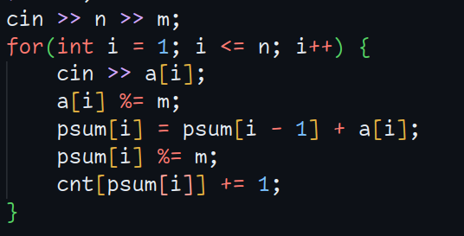
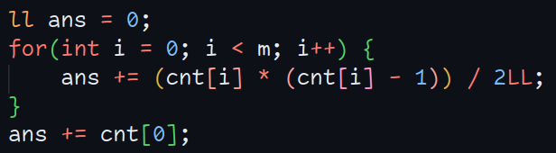
나머지 합

Slide 17
